Slide 1

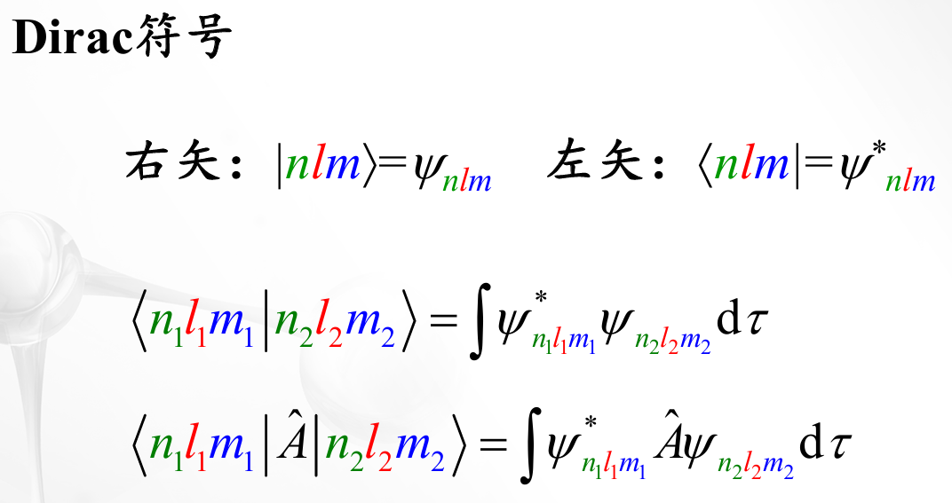
一. 波函数
对于任何(化学)系统，都存在一个所谓的波函数，以及适当的算符(函数)作用于该系统，使其返回可观测的性质。
线性代数角度——
Φ：N×1 列向量
Θ：N×N 矩阵
e：标量
Φ | 本征函数
Θ | 操作算符
e | 本征值
合格波函数的要求：单值性(函数映射)、连续性、有限性(二次可积)
|Φ* Φ|的意义：概率密度
一般不处理含时的薛定谔方程，只关注实数部分。因此缩写为|Φ²|

Slide 2

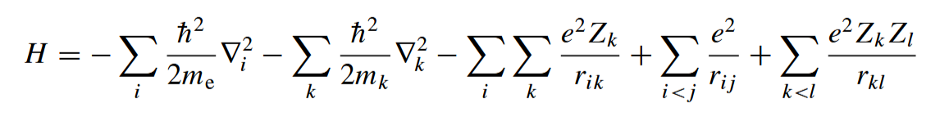


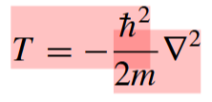
二. 哈密顿量 薛定谔方程
薛定谔方程：
电子动能 原子核动能 电子-核相互作用 电子相互作用 核相互作用
Laplacian算符： Kronecker Delta：
当且仅当i = j，δ_{ij} = 1
动能算符：

Slide 3
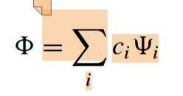
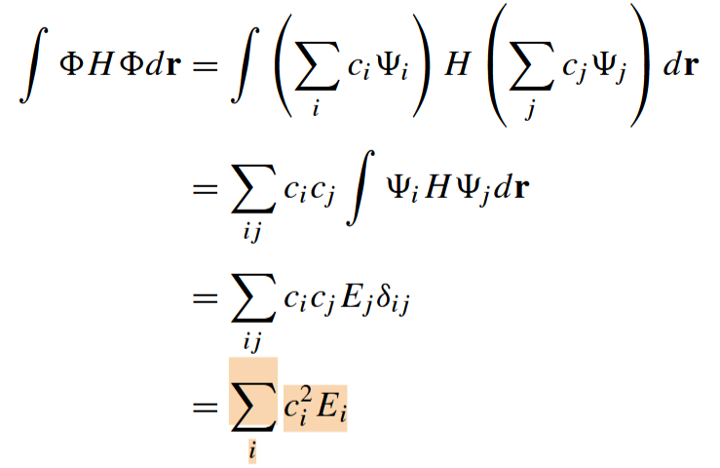
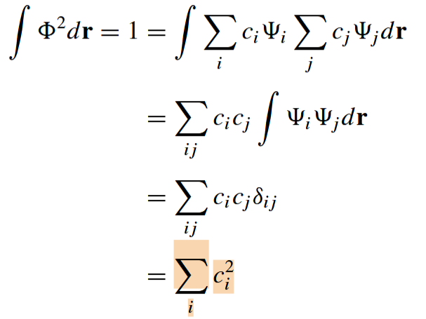
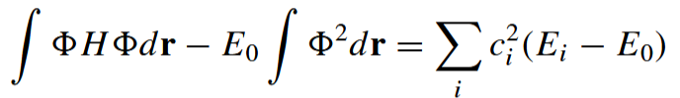
三. 变分原理
证明变分原理——假设波函数线性组合(基函数形成正交完备集)：

Slide 4
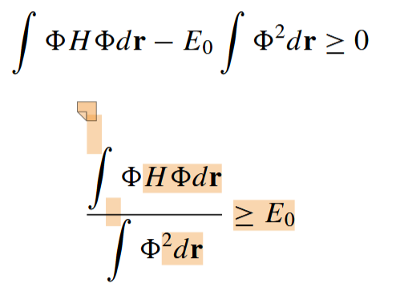
三. 变分原理
波函数能量越低越好。我们不必将我们的猜测波函数构造为正交波函数的线性组合，可以用任何希望的方式来构造它。

Slide 5

四. Born-Oppenheimer 近似 (绝热近似)
解耦电子和原子核的运动。先固定原子核的位置分析电子，再用求解电子运动的结果解决原子核运动。
H_{el}：电子动能、电子-电子排斥能、电子-核吸引能
V_{N}：核-核相互作用
q_{i}：电子坐标(变量)
q_{k}：原子核坐标(常数)
电子-核关联已被消除。剩下的关联，即单个电子之间的关联，

Slide 6
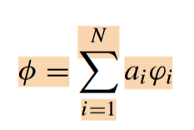
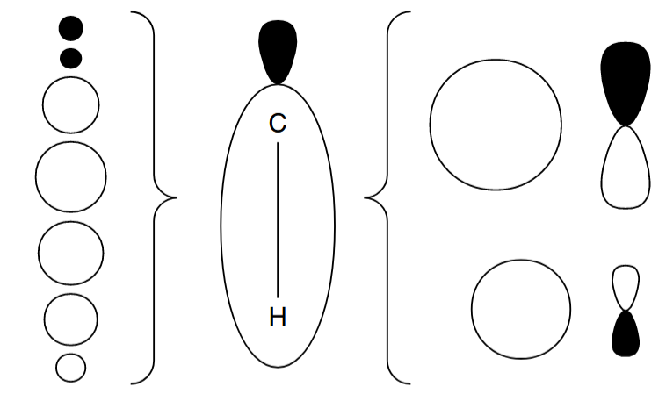
五. LCAO (Liner Combination of Atomic Orbitals) 原子轨道线性组合
虽然右边在原子中心上使用s和p轨道作为基组会更符合化学直觉。但左边设置的全部为s轨道函数的基组会有一定的计算优势，主要原因是使用s函数比使用p函数更简单。
因此，对于LCAO的基组的化学解释要谨慎。

Slide 7
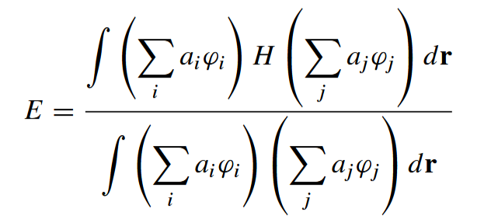
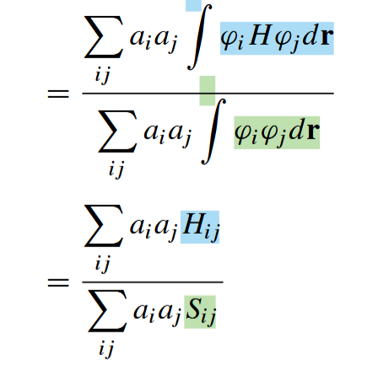
六. 久期行列式
由变分原理知，猜测能量为：
H_{ij} i = j 库伦积分； i ≠ j 交换积分
库伦积分： 近似代表了孤立原子能量。即原子轨道在周围分子环境中的电离能。
交换积分：大的重叠积分的轨道同样会产生大交换积分。
当电子同时属于两个以上轨道时，比它只属于单一轨道具有更低的能量，来源是共振。
交换积分与原子重叠程度和孤立原子能量有关。
S_{ij} 重叠积分
两个基组在空间上以相位匹配的方式重叠的程度。

Slide 8
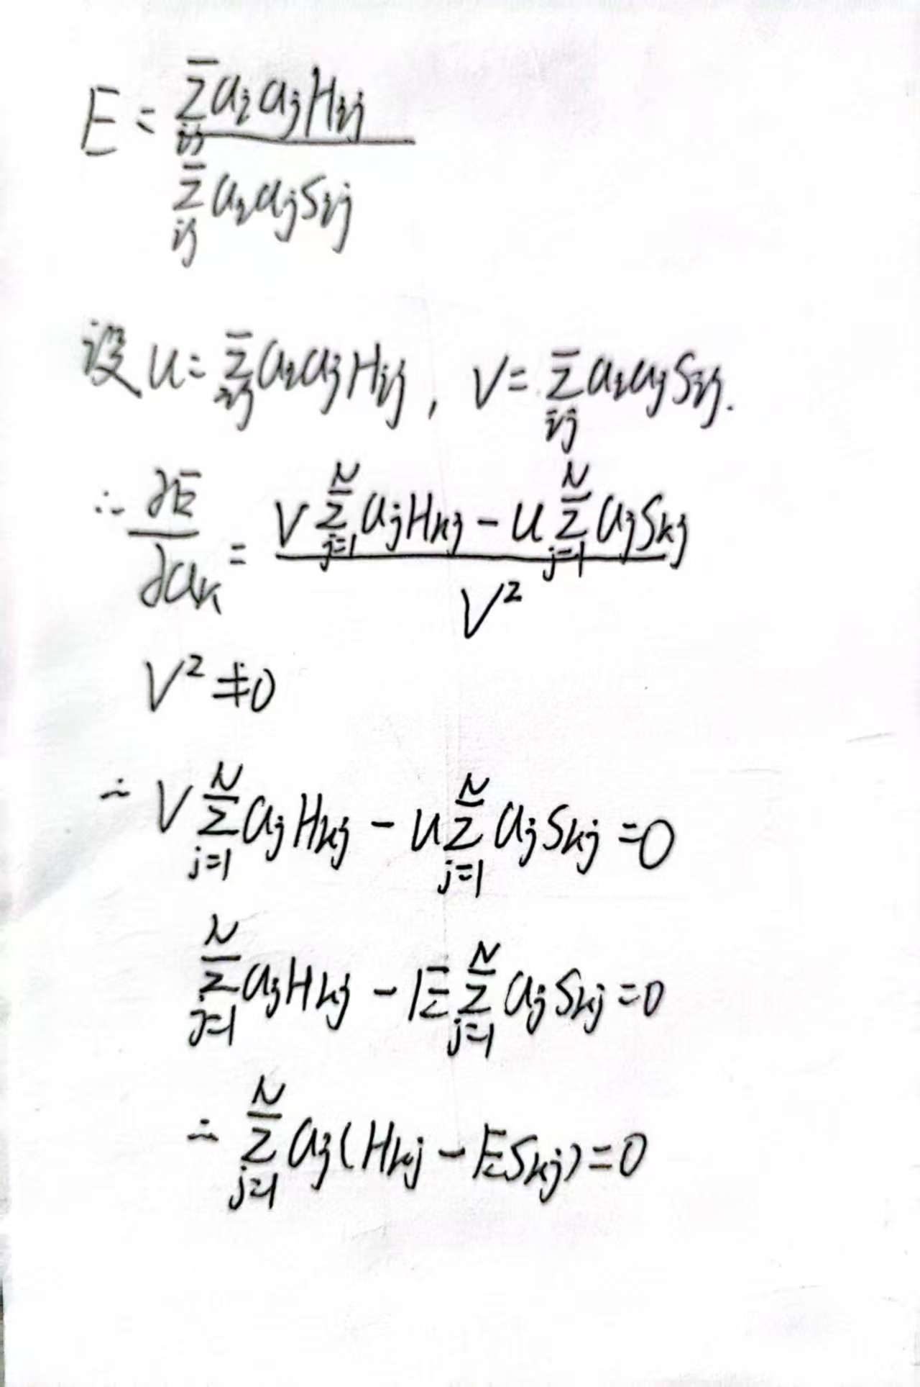
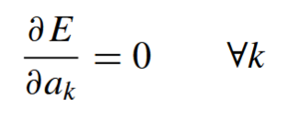
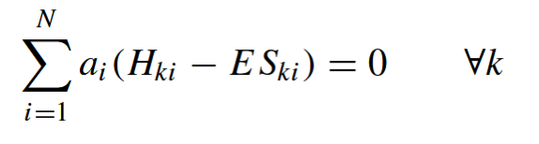
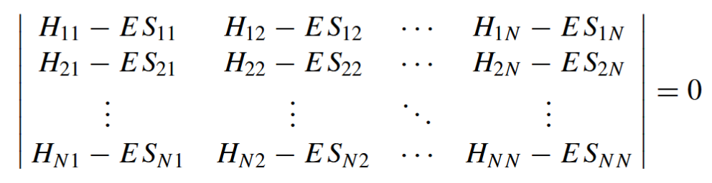
六. 久期行列式

Slide 9
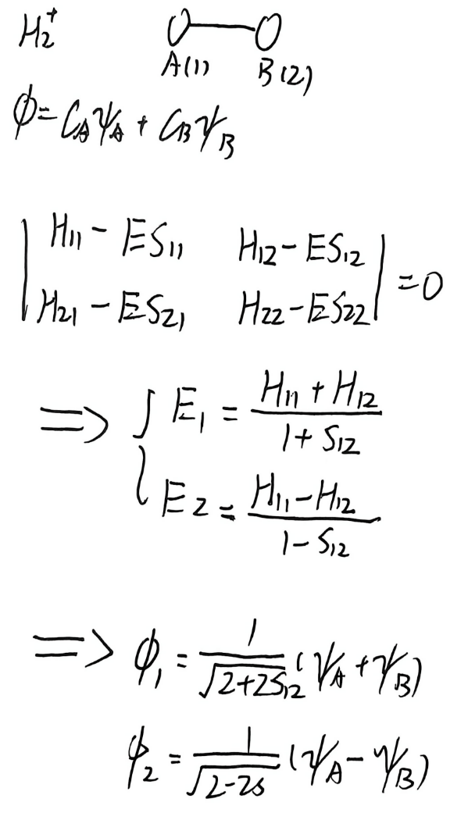
六. 久期行列式
最优单电子波函数确定过程(每个分子轨道自动正交)：
1.确定N个基组。
2.以N个基组为起点，确定H_{ij}与S_{ij}。(各N²个)
3.形成久期行列式，确定N个解E_{j}的值。
4.用N个E_{j}的值以及H_{ij}和S_{ij}求解a_{ij}系数。
同一个分子的不同轨道正交

Slide 10
七. Hückel分子轨道理论
Hückel分子轨道理论承认分子轨道理论全部内容：
(1)单电子近似;
(2)分子轨道采用LCAO获得，用变分法得分子轨道和能级；
(3)分子轨道内电子排布满足能量最低原理、Pauil原理和Hund规则。
增加的假设：
(1)σ- π分离：假设π原子可以从各原子实(原子核和内层电子)和σ电子所成的分子骨架中分离出来单独处理。该理论只研究π电子的部分。
(2)积分近似
S_{ij} = δ_{ij}
H_{ii} = α
H_{ij} = β(相邻原子)
H_{ij} = 0(不相邻原子)

Slide 11
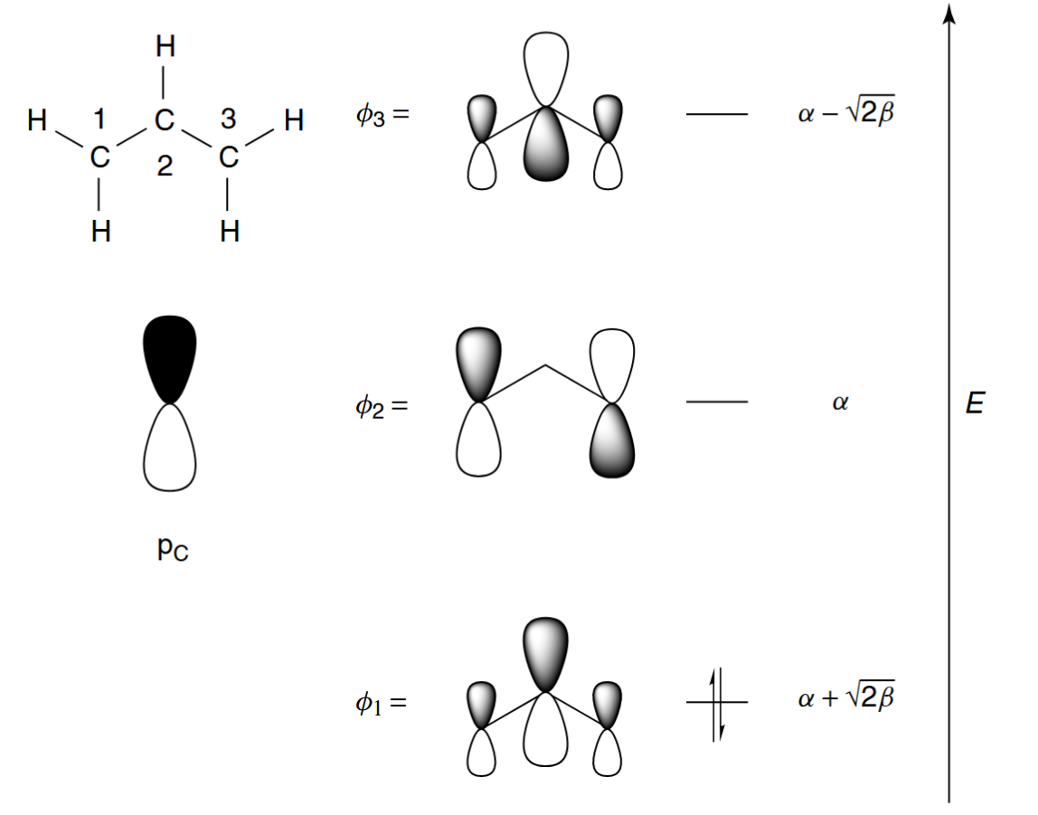
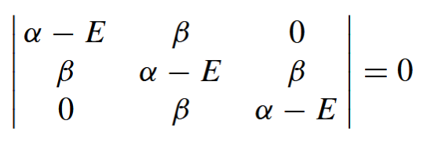

七. Hückel分子轨道理论
乙烯分子能级 E = α + β
烯丙基阳离子离域能
E_{D} = -0.83 β

Slide 12
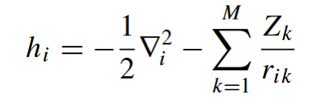
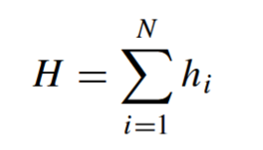

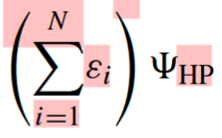


八. 多电子波函数 —— Hatree积的创建
当Hamiltonian量仅包含电子动能和电子-核吸引能时候，Hamiltonian算符可分(原子单位制)。
多电子波函数的构建(Hartree-product)：

Slide 13
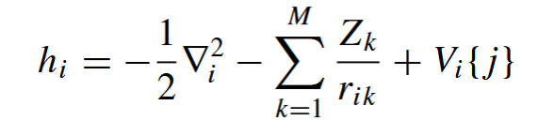
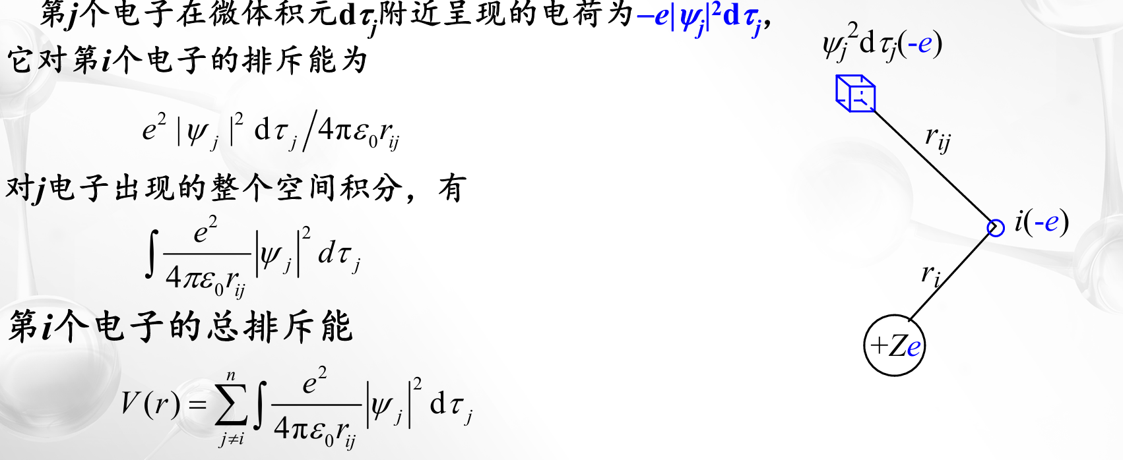
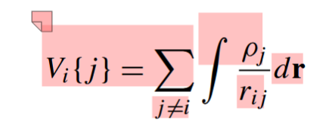
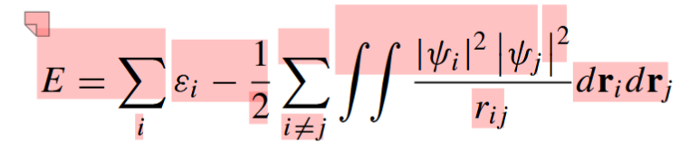
八. 多电子波函数 —— SCF方法
引入其他占据在{j}轨道上的电子的相互作用势
自洽场方法：猜测一系列单电子波函数，构建h算符，解出新的单电子波函数与对应能量，并比较与猜测波函数(能量)的差距，迭代更新直到符合收敛准则。
能量要扣除一个电子-电子排斥，因为计算时引入了两次。

Slide 14
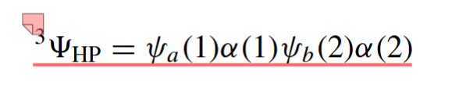
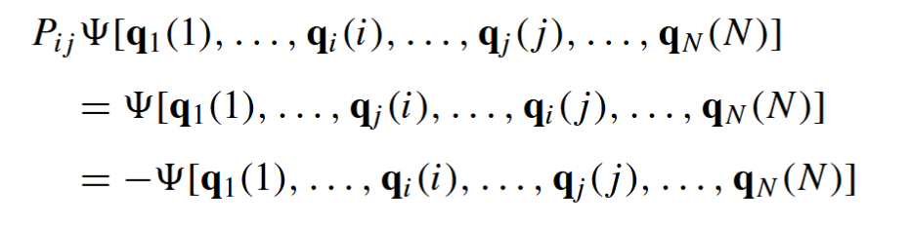
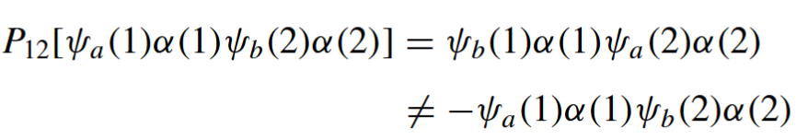
八. 多电子波函数 —— Pauil不相容原理与反对称
Pauil不相容原理：全同粒子的完全波函数不是对称的就是反对称的。
反对称：费米子(自旋量子数为半整数)
对称：玻色子(自旋量子数为整数)
全同粒子：所有的粒子具有完全相同的质量、电荷、自旋等性质。
假设两个电子体系下的Hatree积(自旋方向相同，三重态)：
Hartree积是否满足反对称？No

Slide 15
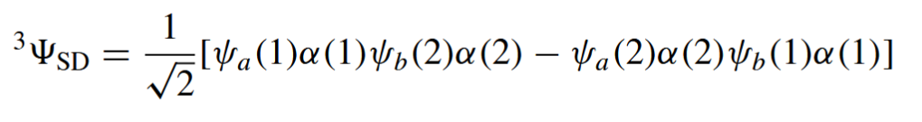
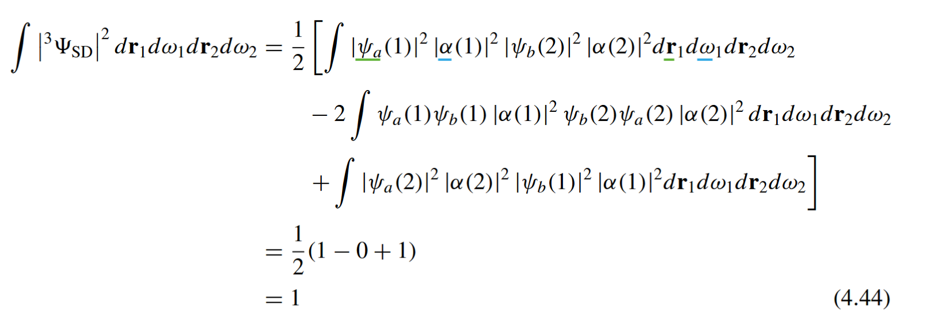
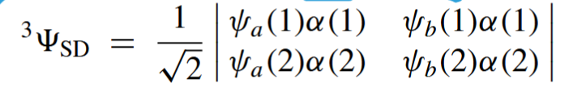
八. 多电子波函数 —— Pauil不相容原理与反对称
Slater行列式

Slide 16
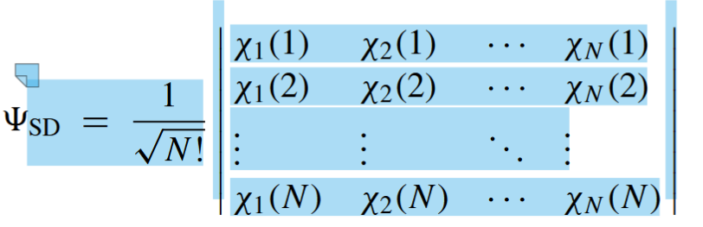


八. 多电子波函数 —— Pauil不相容原理与反对称
Slater行列式和几种等价形式，χ为自旋轨道(空间轨道×自旋函数)
若两个自旋轨道表示同一个空间轨道的不同自旋状态(即分别为α和β)，可表示为：

Slide 17
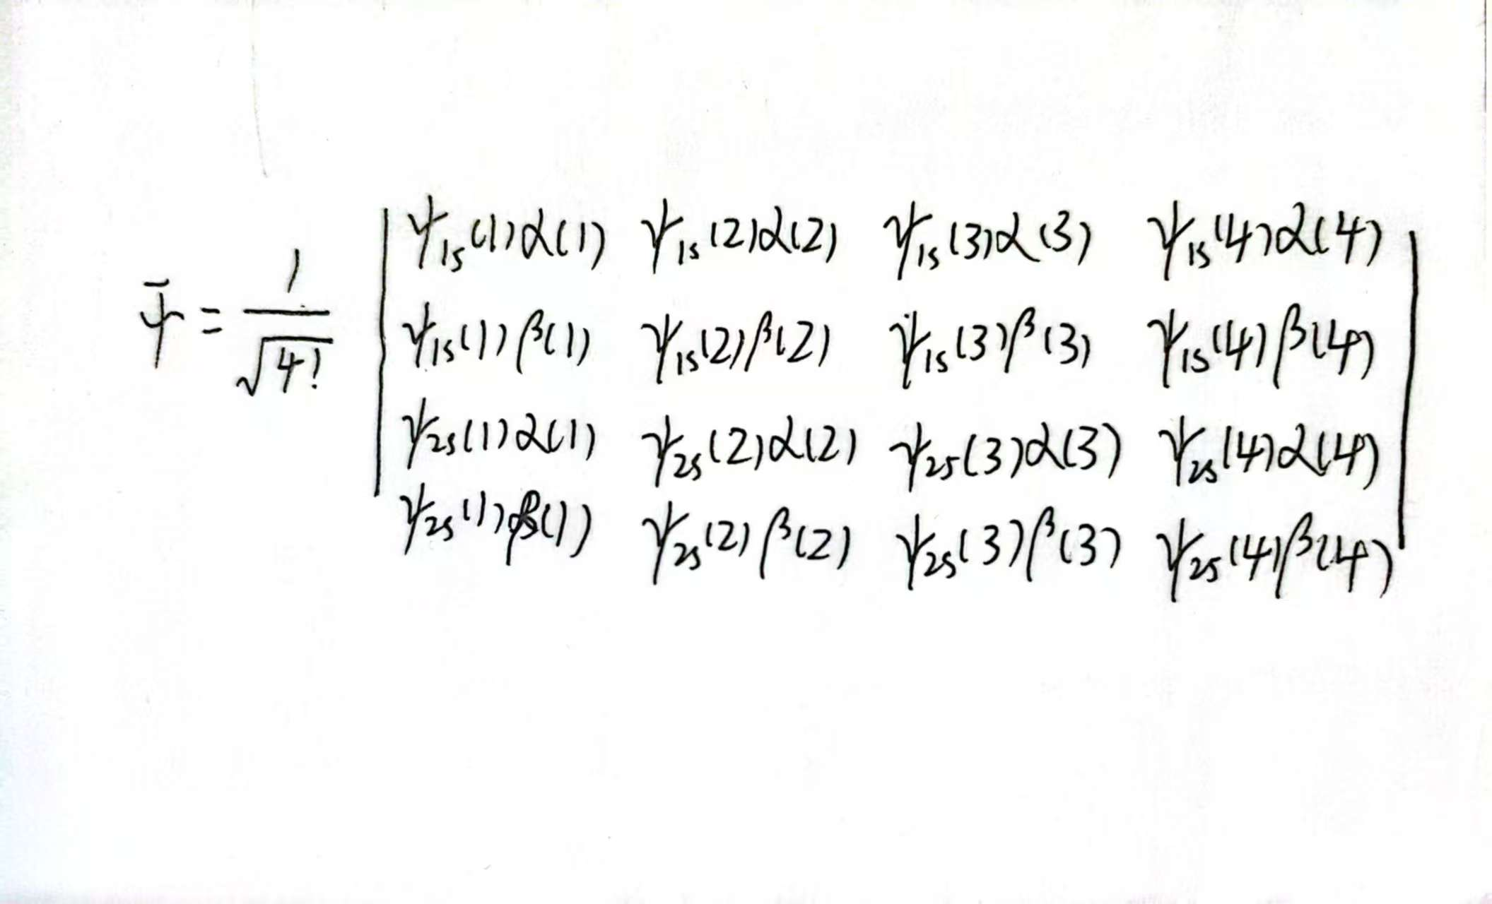
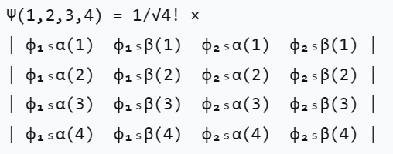
八. 多电子波函数 —— Pauil不相容原理与反对称
e.g. 若铍原子的四个电子按照Pauil原理、Hund规则排布，Slater行列式(基态)为：

Slide 18
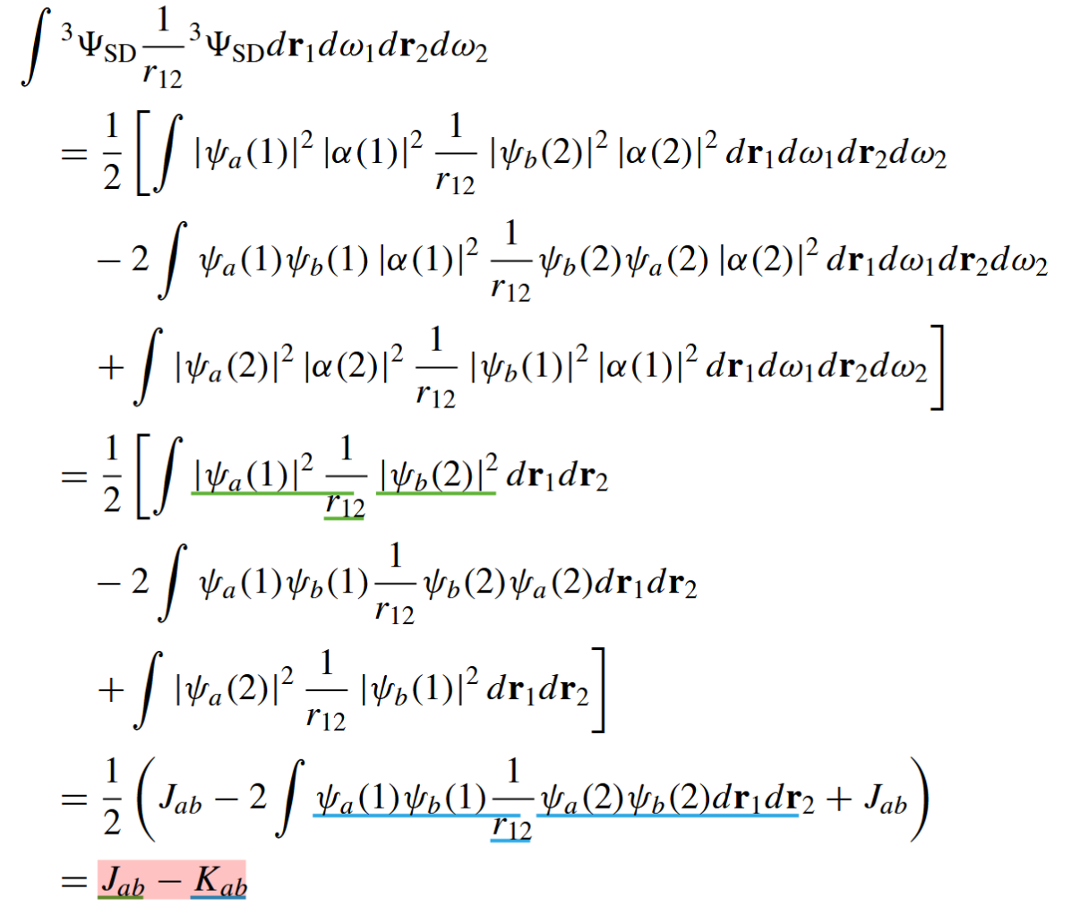
八. 多电子波函数 —— 费米空穴
两个轨道上两个自旋相同的电子库伦排斥能计算：：
J 库伦积分
K 交换积分
两个轨道上两个自旋相同的电子彼此靠近的可能性降低(费米空穴包围了电子)。
费米空穴：在某个电子周围，相同自旋的其他电子出现的概率密度显著降低的区域。

Slide 19
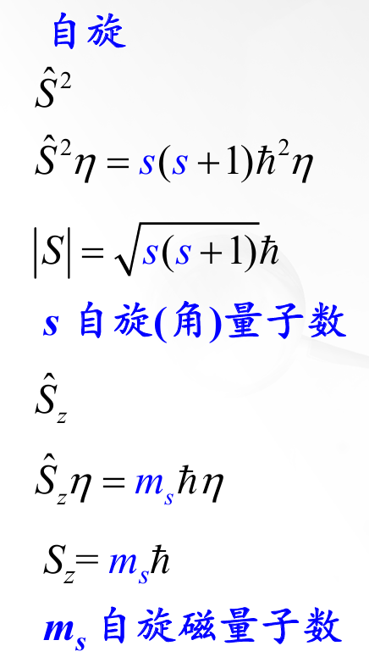
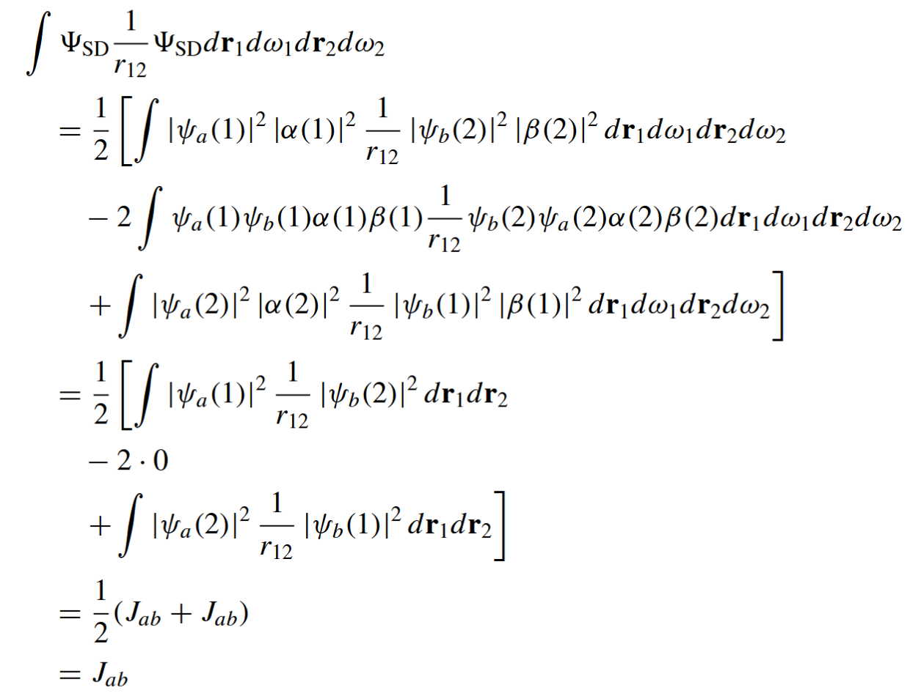
八. 多电子波函数 —— 费米空穴
两个轨道上两个自旋相反的电子库伦排斥能计算：：
自旋函数是正交的

Slide 20
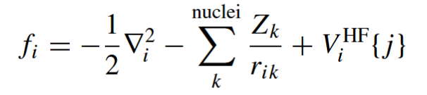

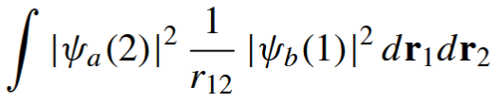


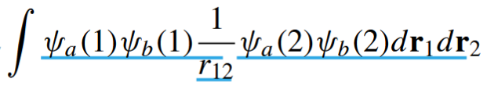
八. 多电子波函数 —— Hartree-Fork 自洽场方法
Fork首次把Hartreee SCF方法拓展到了Slater行列式中。
Fork算符：

Slide 21
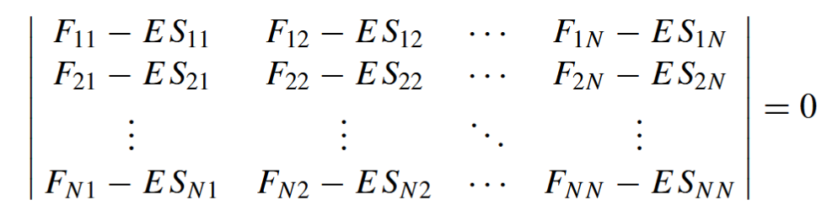
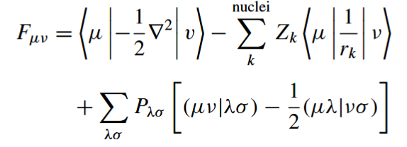
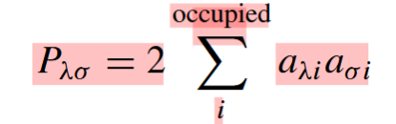
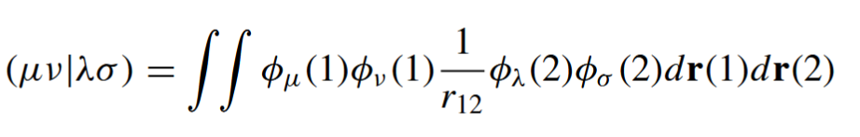
八. 多电子波函数 —— Hartree-Fork 自洽场方法
HF方法下久期行列式：
\
其中，密度矩阵：
由两个基函数构成的特定的电荷分布模式

Slide 22
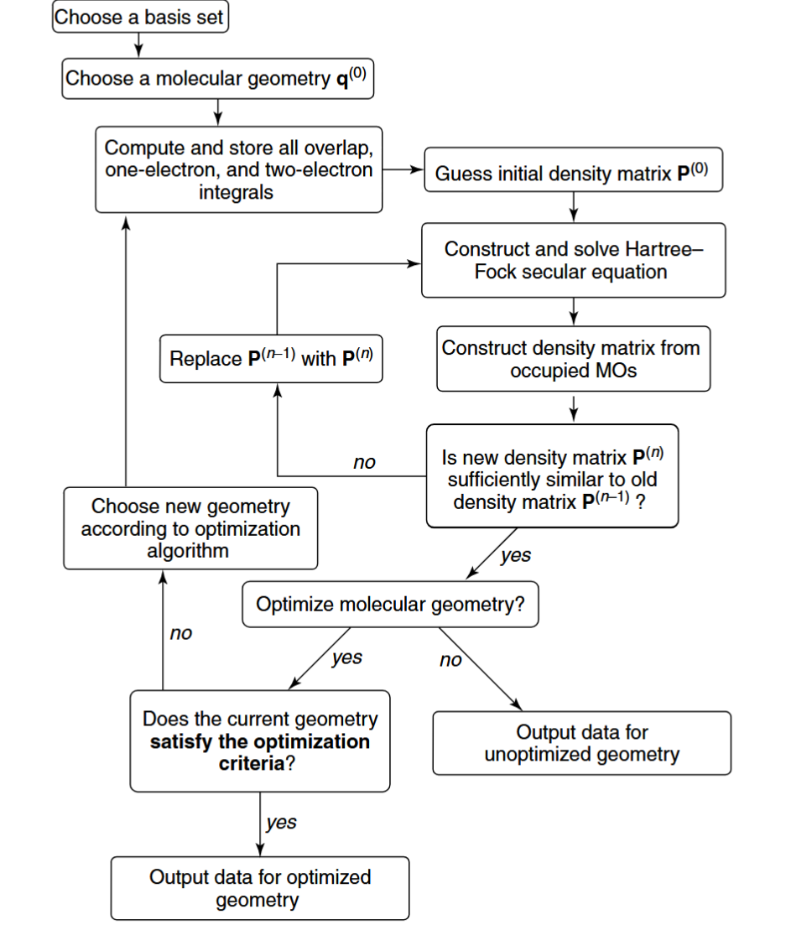
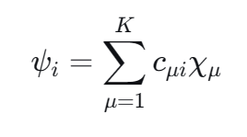

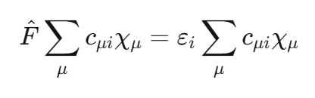
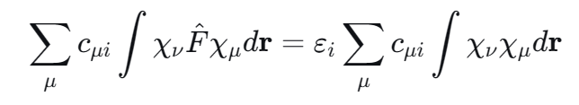

八. 多电子波函数 —— HF方法框架与 Roothaan 方法
HF方法的问题：
1.单电子限制
2.基组的选择

